Slide 1
Projet tuteuré : Jeu en Java
Bassin Laurent, Boukari Yedoubouam Bryan, Mazeau Clément
TP 2J-2F-2L
Morterol Martin
I.U.T. Orsay, 2014-2015

Slide 2
Sommaire
Conception du projet
Réalisation du projet
Organisations, Evolutions
Conclusion

Slide 3
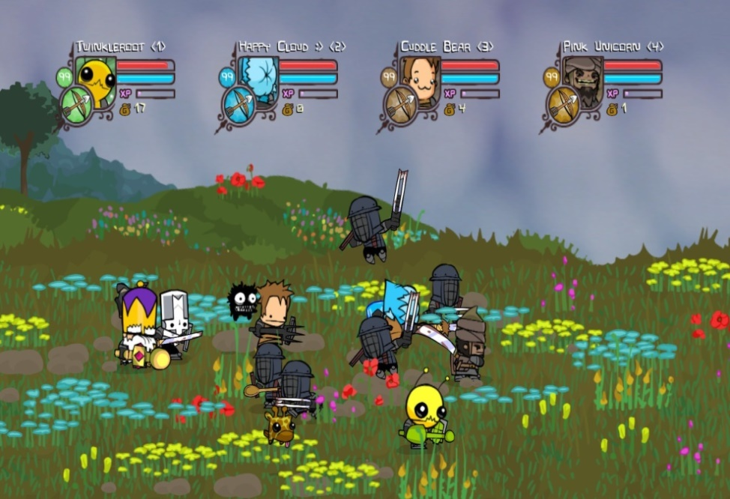
Conception
Consigne : Jeu en Java, sujet à définir, code propre, utilisation de la librairie libGdx.
Recherches sur le type de jeu
Influencé par Castle Crasher, nous avons décidé de nous en inspirer.

Slide 4
Outils utilisés
Librairie libGdx comme précisé dans le sujet
Logiciel Tiled pour la création de carte qui est gérée par des système de tuiles
Logiciel GantProjet, pour la réalisation du Pert (Program Evaluation Research Task)
Logiciel Git, pour le partage de code

Slide 5
Réalisation
Constante répartition des tâches en trois parties
Développement du moteur physique avant la partie graphique
Trois premières tâches : Affichage de la carte, gestion des événements, Affichage et déplacement du personnage

Slide 6
Organisation
Multiples tâches données par notre Tuteur lors du rendez-vous hebdomadaire
Regroupement en trois grandes tâches
Chaque membre fait une tâche sur une branche du dépôt Git, puis mise en commun (merge sur master) avant le rendez-vous

Slide 7
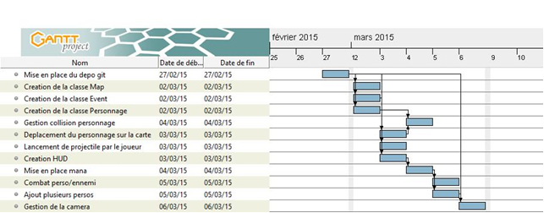
Ordre de réalisation

Slide 8

Explication des Grandes parties
Classe camera définissant : la zone de la carte à afficher en fonctions des personnages présents, la détection d’un ennemi dans l’écran.
Déplacement de la camera si un personnage entre dans une « zone de scroll »

Slide 9

Suite des Explications
En cas d’une présence d’ennemis dans l’écran le déplacement de la caméra n’est pas effectué

Slide 10
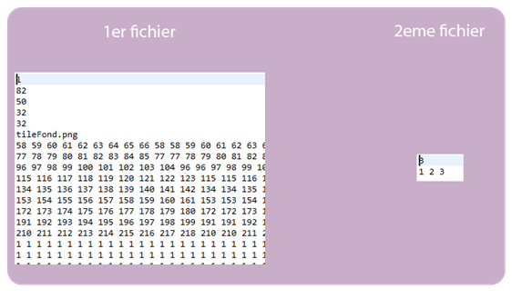
Génération de la carte
Définition grâce à deux fichiers textes
Le premier contenant les infos sur la dimension de la carte et une suite d’entiers pour chaque tuiles
Le deuxième contenant des entiers définissant sur quelles images les personnages peuvent se déplacer

Slide 11
Evolutions
Différents types de personnages qui auront des attaques différentes
Des statistiques de personnages (attaque physique/magique, résistance physique/magique, vitesse, …)
Des objets à ramasser pour les personnages qui les aideront (potions de vie/mana, potion de boost de dégâts)
Un scénario épique et une histoire

Slide 12
Conclusion
Projet qui nous a permis d’apprendre à gérer un projet, définir et se répartir des tâches comme pour des missions en entreprise
Nouvelle notions de Java et connaissances d’une nouvelle librairie graphique
Apprendre à utiliser des éléments que l’on ne connaissait pas et les utiliser au mieux (Git)

Slide 13
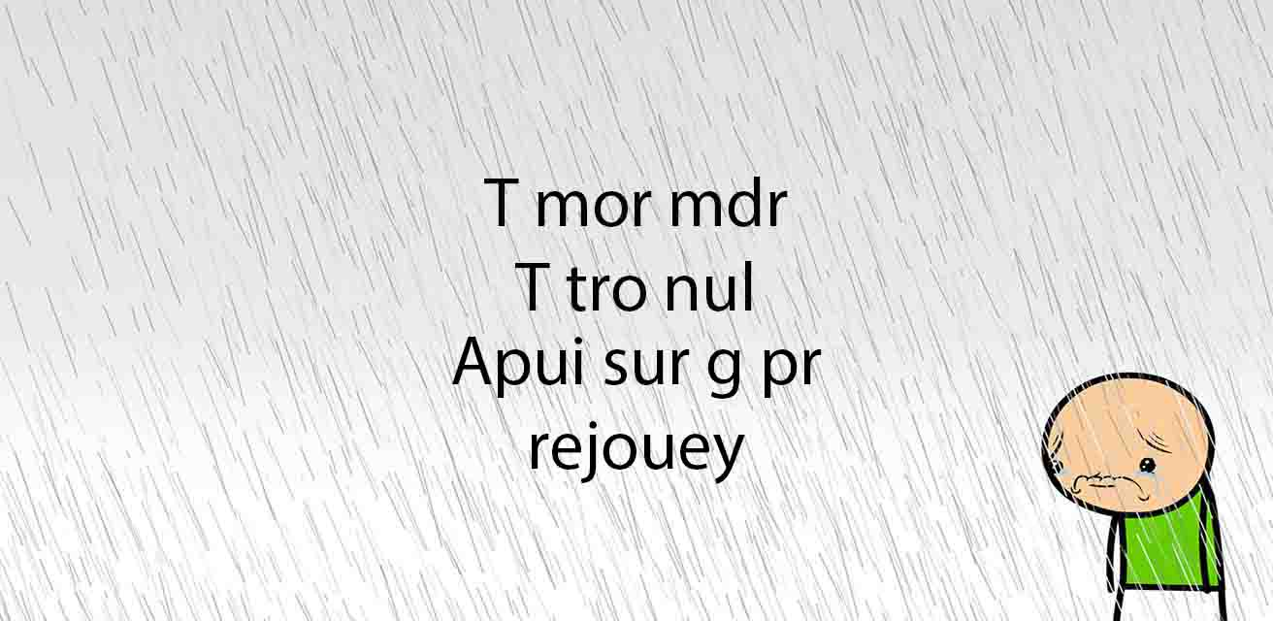
Merci pour votre attention

